Slide 1


INTRODUÇÃO À SEGURANÇA DA INFORMAÇÃO
(WYD6710)
Prof. de Segurança da Informação vagner.pereira@professores.uniruy.edu.br;
vagnerpimentel@gmail.com

Slide 2
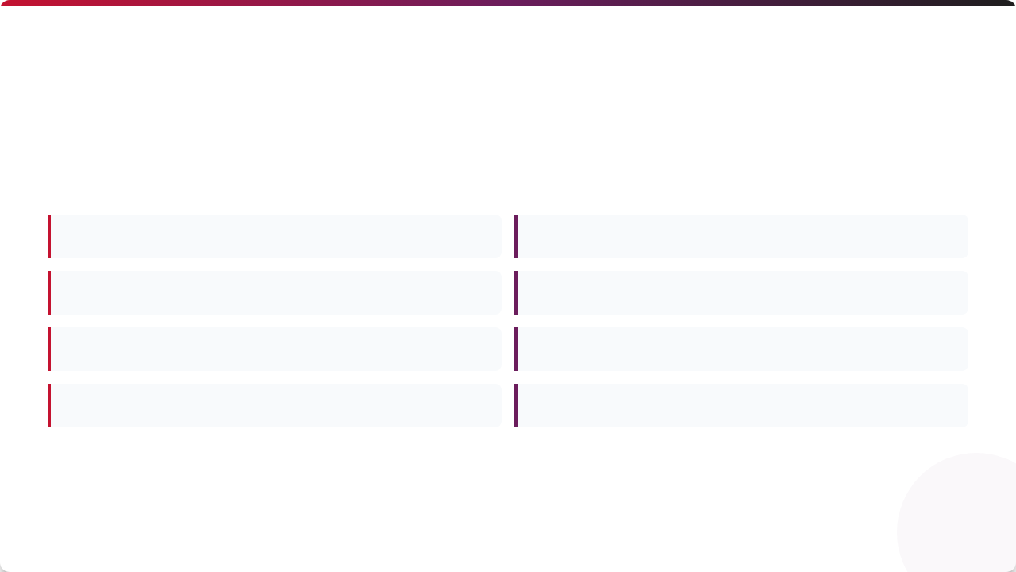

REGRAS DA DISCIPLINA
1. Sempre trazer caderno ou computador / notebook
2. Entregar listas e atividades no prazo
3. Evitar ficar no celular durante a aula
4. Não levar dúvidas para casa
5. Não tirar foto do(a) professor(a)
6. Abono de faltas somente com atestado
7. Sem aproximação de média
8. Sem conversa paralela na explicação

Slide 3

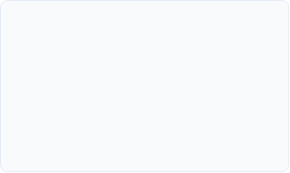
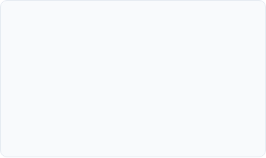
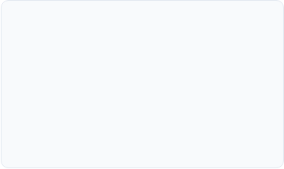







AVALIAÇÕES
Simulado 1
Simulado 2
Atividades Práticas
Avaliação formativa individual de nivelamento inicial.
Acompanhamento e preparação para a Prova Integrada.
Estudos de caso e simulação em laboratório de segurança.
Avaliação Oficial (AV)
Avaliação Substitutiva (AVS)
Prova Nacional Integrada (PNI) cobrindo todo o conteúdo da disciplina.
Prova substitutiva oficial para recuperação da nota da AV.

Slide 4






EVENTOS ACADÊMICOS
Semana de Tecnologia & Engenharia
Palestras e Atividades
Semana especial com palestras, workshops, minicursos práticos e mostra de trabalhos acadêmicos.
Sempre avisadas com antecedência e com inscrições abertas para recebimento de certificados de horas complementares.

Slide 5








PROJETOS INSTITUCIONAIS
LAGE
ANGELS
NEXUS 360
ENACTUS
Liga Acadêmica Geral das Engenharias e TI: palestras, grupos de estudo e suporte aos estudantes.
Programa que ajuda e orienta os alunos calouros a se localizarem e familiarizarem com o campus.
Equipe que promove projetos, cursos, workshops e soluções tecnológicas práticas.
Equipe focada em empreendedorismo social e projetos de sustentabilidade comunitária.

Slide 6


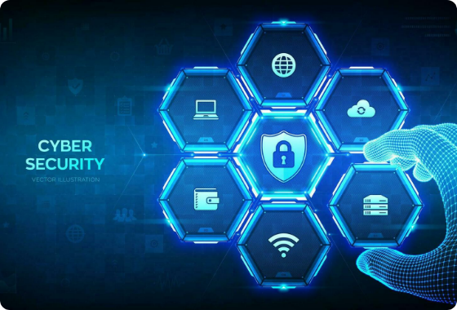

PROGRAMAS ACADÊMICOS
PEI - Pesquisa, Extensão e Internacionalização
Programa onde estudantes e professores podem se inscrever e participar ativamente de pesquisas de iniciação científica, bolsas acadêmicas, projetos de extensão, cursos de idiomas e intercâmbio.
Bolsas de Estudo Santander
Intercâmbios para Argentina, Espanha e outros países

Slide 7









APLICATIVOS E SISTEMAS
Minha Wyden
Portal SIA
SAVA
Aplicativo mobile do estudante para acompanhar notas, frequência e avisos.
Sistema de Informações Acadêmicas para gestão de matrícula, requerimentos e financeiro.
Sala de Aula Virtual com conteúdos das disciplinas, exercícios e laboratórios.
Acesse o portal do aluno:
estudante.wyden.com.br

Slide 8
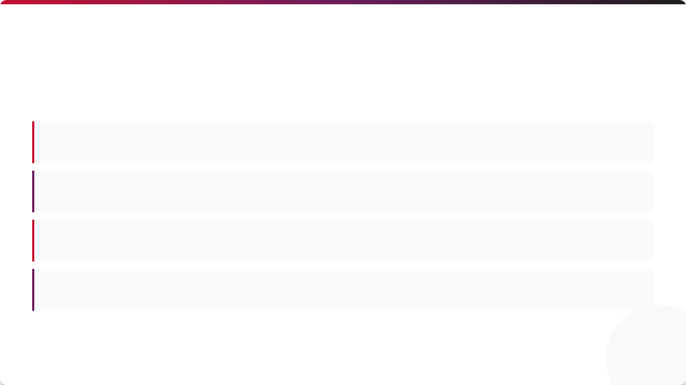

CONTATOS ÚTEIS
Problemas com boletos ou financeiro:
Secretaria / NAF — Andar -3
Problemas com grade de disciplinas (Coordenação):
Coordenadora Andrea Rezende — andrea.cirino@uniruy.edu.br
Dúvidas da disciplina de Segurança da Informação:
Prof. de Segurança da Informação — vagner.pereira@professores.uniruy.edu.br
Dúvidas com salas, professores ou provas no polo (NAP):
NAP — Thaynah ou Alex — Andar -2

Slide 9

DÚVIDAS?
Sejam muito bem-vindos e tenham um excelente semestre!

Slide 10

HORA DA AULA =) — CRONOGRAMA DE SEGURANÇA DA INFORMAÇÃO
Semana | Unidade Temática | Conteúdo Programático | Atividade / Estratégia Prática
Sem 1 | Módulo 1: Princípios da SI | Apresentação da disciplina, plano de ensino, procedimentos de avaliação (AV/AVS), bibliografia e intro à SI. | Discussão inicial: O papel da Segurança da Informação no mercado e na sociedade.
Sem 2 | Módulo 1: Princípios da SI | Princípios fundamentais: Confidencialidade, Integridade e Disponibilidade (Tríade CID). Ciclo de vida da informação. | Mapeamento do ciclo de vida de dados em estudo de caso real.
Sem 3 | Módulo 1: Princípios da SI | Segurança Física vs. Segurança Lógica. Proteção de infraestrutura, perímetros, salas de servidores e controles lógicos. | Análise de vulnerabilidades físicas e lógicas em cenários corporativos.
Sem 4 | Módulo 1: Princípios da SI | Mecanismos de Controle de Acesso: Autenticação, Autorização, Auditoria e Princípio do Menor Privilégio. | Exercício prático: Definição de matriz de acessos e permissões.
Sem 5 | Módulo 2: Ameaças & Riscos | Conceituação de Ameaça, Vulnerabilidade e Risco. Vetores de ataque e agentes causadores de risco. | Identificação e classificação de vulnerabilidades conhecidas.
Sem 6 | Módulo 2: Ataques Cibernéticos | Malwares (Vírus, Worms, Trojans, Ransomware, Spyware) e Engenharia Social (Phishing, Spear Phishing). | Análise de campanhas de phishing e estratégias de mitigação.
Sem 7 | Módulo 2: Ataques Cibernéticos | Ataques avançados: DoS/DDoS, Man-in-the-Middle, SQL Injection e referências do CERT.br. | Quiz interativo / Simulação de detecção e resposta a incidentes.
Sem 8 | Módulo 3: Normas de SI | Normas de Segurança da Informação: Finalidades, benefícios e visão geral da família ISO/IEC 27000 (27001 e 27002). | Leitura orientada e discussão sobre a implementação da ISO 27001.
Sem 9 | Módulo 3: Normas de SI | Aplicação das Normas: Elaboração e estruturação de Políticas de Segurança da Informação (PSI). | Elaboração de rascunho de Política de Uso Aceitável (AUP).
Sem 10 | Módulo 3: Boas Práticas | Fator humano e segurança operacional: Gestão de senhas, conscientização, treinamento e higiene digital. | Proposição de campanha de conscientização em SI para colaboradores.
Sem 11 | Módulo 4: Proteção & Backup | Proteção de Endpoints, Antivírus (EDR) e Gestão de Backups (Políticas, retenção e regra 3-2-1). | Planejamento de rotina de backup e recuperação de desastres.
Sem 12 | Módulo 4: Criptografia | Criptografia de Dados: Algoritmos Simétricos vs. Assimétricos, Funções Hash e verificação de integridade. | Exercício prático de cifragem/decifragem e verificação Hash.
Sem 13 | Módulo 4: Certificados Digitais | Certificados Digitais, Autoridades Certificadoras (AC), Assinatura Digital e navegação segura (HTTPS/SSL). | Validação e verificação de cadeia de certificados em ambiente web.
Sem 14 | Módulo 5: Gestão de Risco | Aprofundamento na Tríade CID, Não-repúdio (Irretratabilidade) e Autenticidade no impacto dos negócios. | Estudo de Caso: Análise dos impactos de um vazamento massivo de dados.
Sem 15 | Módulo 5: Gestão de Risco | Etapas da Gestão de Riscos: Identificação, Análise, Avaliação, Tratamento e Monitoramento de Riscos. | Construção de Matriz de Risco (Probabilidade x Impacto).
Sem 16 | Módulo 6: Continuidade (PCN) | Gestão de Continuidade do Negócio: Conceitos do PCN, BIA (Impacto no Negócio), RTO e RPO. | Definição das métricas RTO (Tempo) e RPO (Ponto de Recuperação).
Sem 17 | Módulo 6: Continuidade (PCN) | Etapas e componentes do PCN: Plano de Contingência, Resposta a Incidentes e DRP (Recuperação de Desastres). | Atividade Supervisionada: Elaboração da estrutura de um DRP em grupo.
Sem 18 | Módulo 6: Continuidade (PCN) | Plano de Gestão de Continuidade do Negócio (PGCN) e integração com o framework ITIL. | Estudo comparativo de condução de incidentes segundo a biblioteca ITIL.
Sem 19 | Avaliação Oficial (AV) | Aplicação da Prova Presencial Oficial AV (PNI - Prova Nacional Integrada - 25/11). | Realização da Avaliação Oficial (AV).
Sem 20 | Recuperação (AVS) | Devolutiva dos resultados e Prova Substitutiva Oficial AVS (02/12). | Fechamento das médias e encerramento do semestre.

